Slide 1
海青工商
112學年度上學期
社團選社說明

Slide 2
訓育組長:
龔莉華老師
活動組長:
陳思吟老師

Slide 3
海青工商112學年度第一學期選修社團實施要點
電腦選社相關注意事項如下：
Ⅰ、高一、二年級同學一律參加社團。
Ⅱ、網路選社:
登錄學校校務行政系統，請依自己的喜好填寫6個志願，6個志願均有可能進入，請務必認真填寫。
Ⅲ、社團幹部請勿上網選填社團。

Slide 4
112-1社團一覽表
1 | 桌球社
2 | 籃球社
3 | 排球社
4 | 羽球社
5 | 跆拳社
6 | 撞球社
7 | 熱舞社
8 | 鬥牛社
9 | 柔道社

Slide 5
112-1社團一覽表
10 | 吉他社
11 | 烏克麗麗彈唱社
12 | 管樂社(木管組)
13 | 管樂社(銅管、打擊組)
14 | 美食研究社
15 | 熱音社
16 | 汪汪社
17 | 小說研究社
18 | 童軍社

Slide 6
112-1社團一覽表
19 | 康輔社
20 | 反毒志工社
21 | 陶藝社
22 | 造型氣球社
23 | ACG同人研究社
24 | 漫畫技法研究社
25 | 劍玉社
26 | 集郵社
27 | 野球文化推廣研究社

Slide 7
流 程 | 時 間 | 說 明
同學選填 志願 | 112/9/6(三) 19:00至 112/9/8(五) 16:00止 | 1. 請同學自行上網登記社團的 志願表，相關步驟請參考簡報內 容，填寫的前後順序不影響後續 的電腦分發。 2. 社團幹部請勿上網選填社團。
選社結果公佈 | 112/9/13(三)中午12點 | 請班長至學務處班級櫃領取各班選社名單
社團加退選分為兩階段: 第一階段： | 112/9/21~22 (17:30前) 提交至學務處活動組 (逾時不受理申請) | 欲換社的同學請填寫「換社申請單」。 ※限提交一次，重複提交者不受理申請，提交後不受理修改申請單。

Slide 8
流 程 | 時 間 | 說 明
公告各社團 缺額及欲換 社學生名單 | 112/9/25(一) | 學務處外公佈欄以及 學校首頁
第二階段： | 112/9/26~28 (17:30前) | 填寫「社團人工改社申請書」，並於9/28 (四) (17:30前)提交至活動組(逾時不受理申請)。
選社最終結 果公佈 | 10/2(一)中午12:00公布 | 選社最終結果公佈，直到113學年前，皆不可要求更換社團。

Slide 9
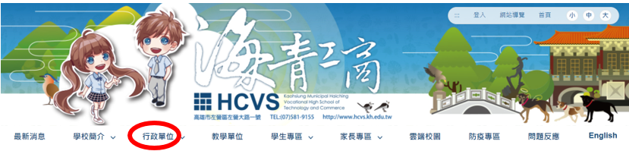
1. 先進入海青工商網站
(1)進入【海青工商首頁】
(2) 先點選【行政單位】
再點選-【學務處】

Slide 10
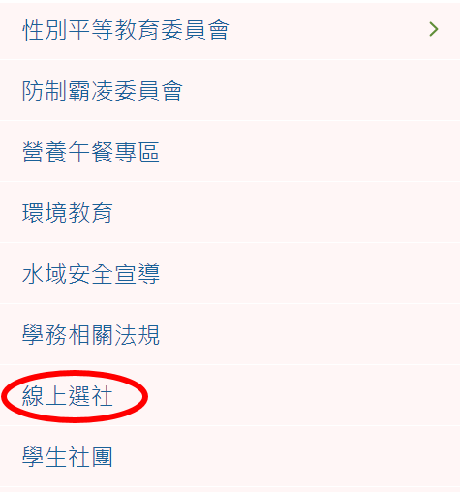
2. 點選-線上選社
-進入高雄市高級中等學校校務行政系統

Slide 11
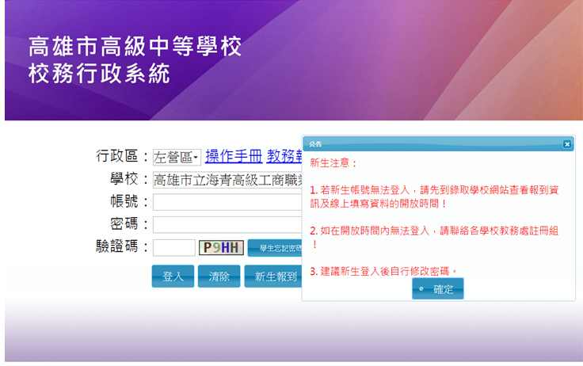

Slide 12
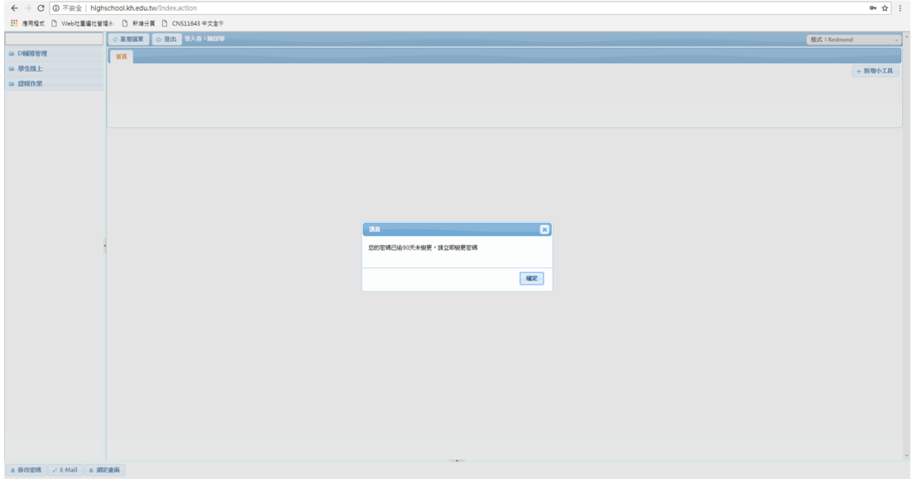

Slide 13
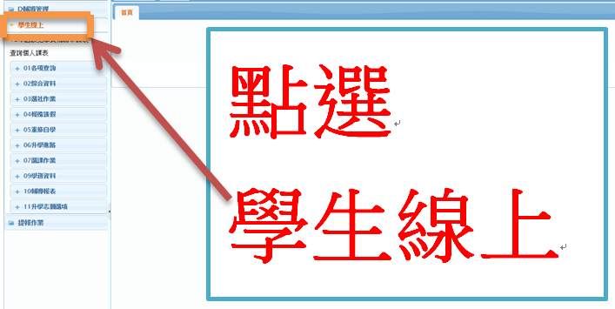

Slide 14
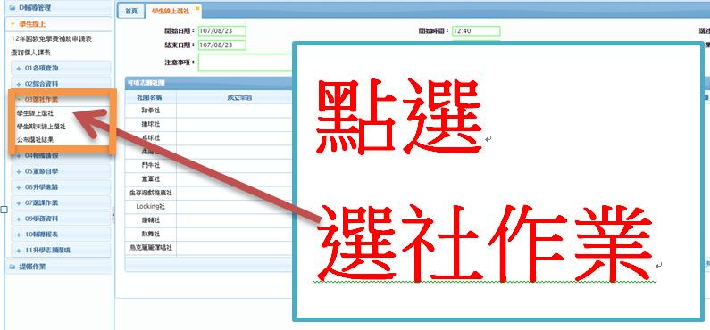

Slide 15
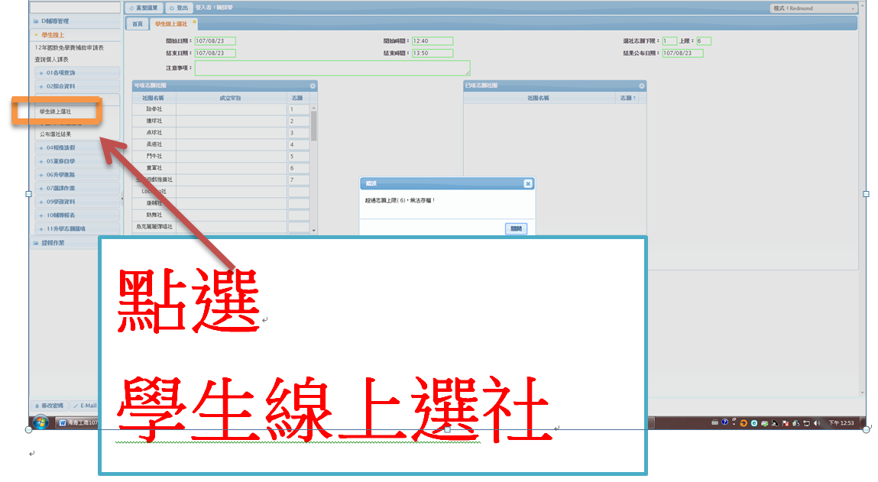

Slide 16
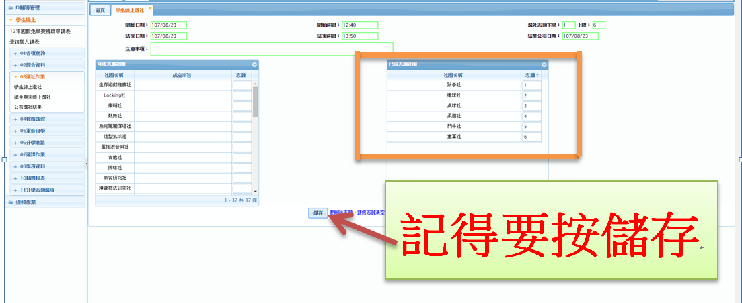

Slide 17
加退選
第一階段：
欲換社的同學請填寫「換社申請單」
並於9/21(四)~9/22(五)提交至學務處活動組
(逾時不受理申請) 。
※限提交一次，重複提交者不受理申請，提交後不受理修改申請單。

Slide 18
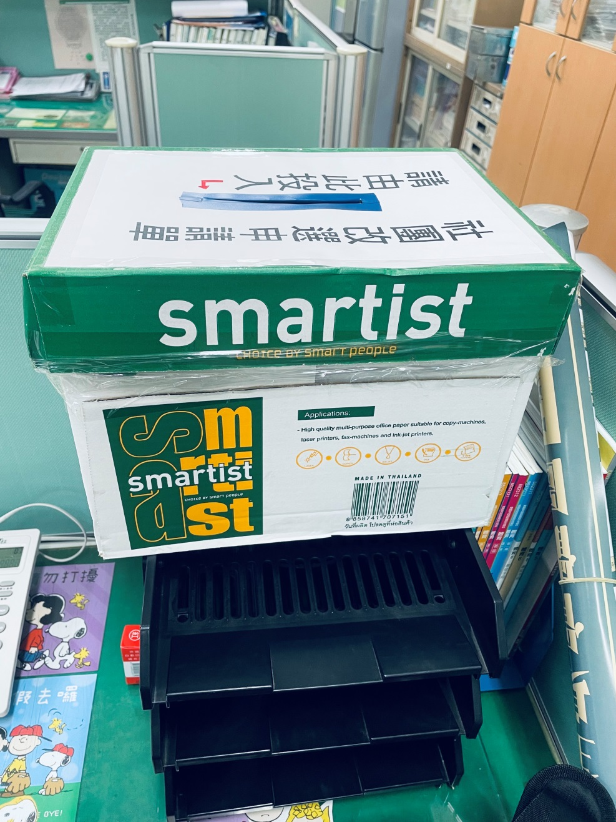
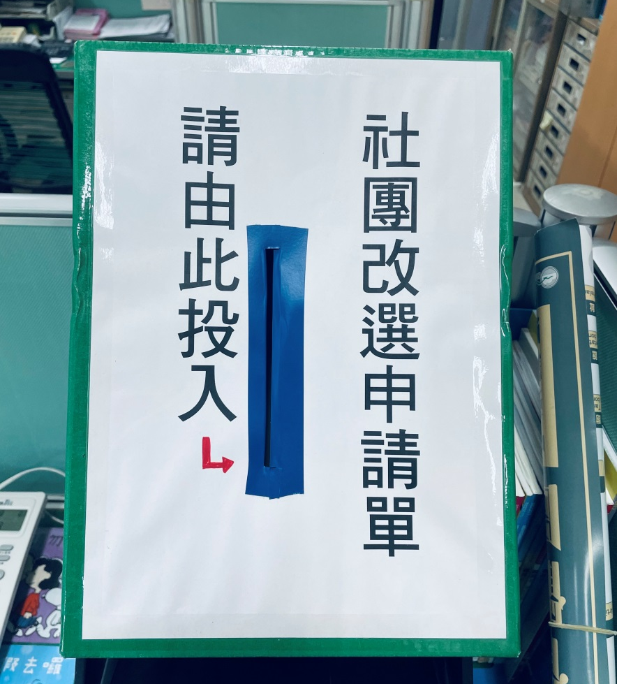
加退選
第一階段：

Slide 19
加退選
第二階段：
9/25(一)於學務處外公佈欄公告各社團缺額及欲換社學生名單。
9/26(二)~9/28(四)填寫「社團人工改社申請書」，
並於9/28 (五)17:30前提交至活動組
(逾時不受理申請)。

Slide 20
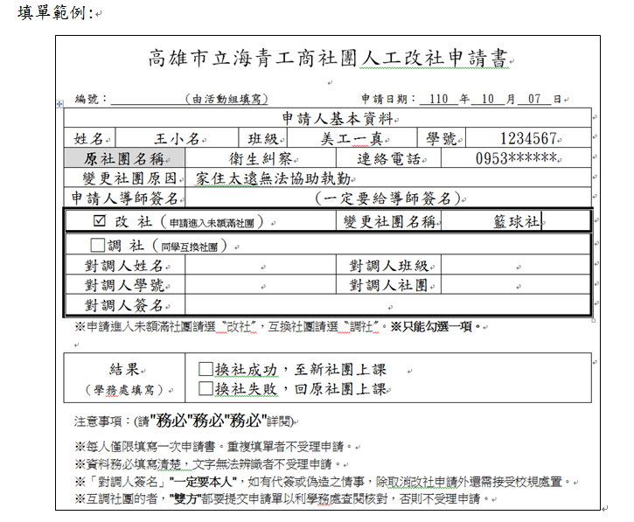
第二階段：

Slide 21
最終選社結果
訂於10/2(一)
中午12:00公布

Slide 22
選社最終結果公佈，直到113學年前，
皆不可要求更換社團。

Slide 23
社團選社說明結束
謝謝

